Slide 1
Аппликация из камешек
Игра для детей старшего дошкольного возраста
Педагог- психолог
Тимошок Алла Васильевна
МАДОУ «Детский сад № 135»г. Перми

Slide 2
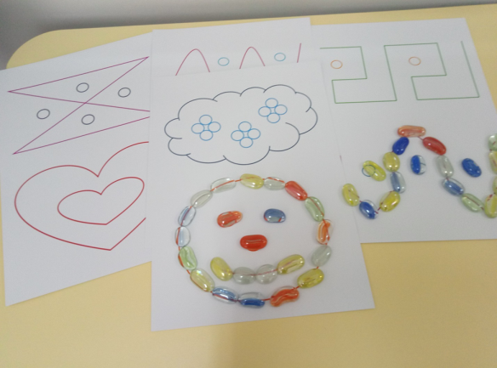
Цель: развитие зрительной памяти, произвольного внимания, воображения, наглядно – образного мышления.
Описание: ребенок рассматривает схемы, выбирает одну из них, затем можно попросить ребенка разложить камешки по линиям в определенной последовательности, или повторить узор, или повторить узор по памяти.

Slide 3
Узоры по схеме

Slide 4
Схемы для заданий

Slide 5
Схемы для заданий

Slide 6
Схемы для заданий

Slide 7
Схемы для заданий

Slide 8
Усложнение: ребенок самостоятельно придумывает схему и выкладывает в соответствии с ней камешки

